Slide 1

Nhiệt liệt chào mừng thầy cô giáo và các bạn đến dự giờ tiết học
Tập làm văn
Cảm ơn, xin lỗi
Giáo viên: Nguyễn Thị Thanh Trà – Lớp 2D

Slide 2
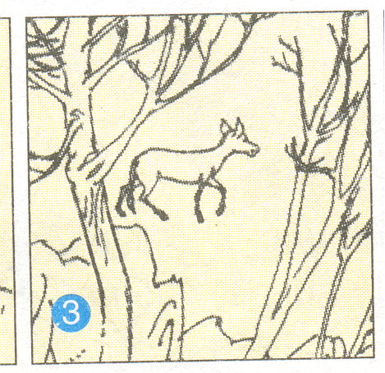
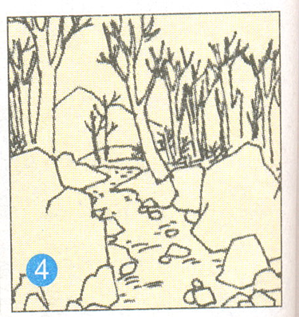
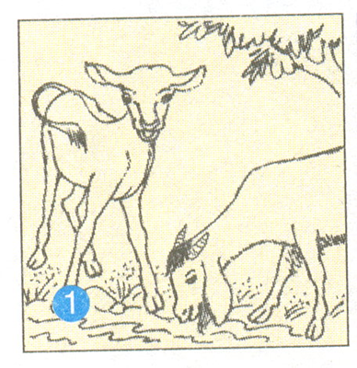
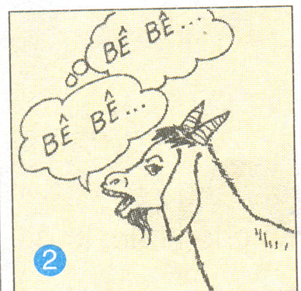
Kiểm tra bài cũ:
Sắp xếp lại thứ tự các tranh dưới đây. Dựa theo nội dung các tranh ấy, kể lại câu chuyện Gọi bạn :
Đọc danh sách các bạn trong tổ em.

Slide 3
1.Nói lời cảm ơn của em trong những trường hợp sau:
a)Bạn cùng lớp cho em đi chung áo mưa.
b)Cô giáo cho em mượn quyển sách.
c)Em bé nhặt hộ em chiếc bút rơi.

Slide 4
Nói lời cảm ơn của em trong những trường hợp sau:
a) Bạn cùng lớp cho em đi chung áo mưa
Mình cảm ơn bạn !
May quá, không có bạn thì mình ướt hết !
b) Cô giáo cho em mượn quyển sách
Em cảm ơn cô ạ!
Em xin cảm ơn cô !
c) Em bé nhặt hộ em chiếc bút rơi
Chị cảm ơn em !
Em giỏi quá! Anh cảm ơn em rất nhiều

Slide 5
2. Nói lời xin lỗi của em trong những trường hợp sau:
Em lỡ bước, giẫm vào chân bạn.
Em mãi chơi, quên làm việc mẹ dặn.
Em đùa nghịch, va phải một cụ già.

Slide 6
2. Nói lời xin lỗi của em trong những trường hợp sau:
a). Em lỡ bước, giẫm vào chân bạn.
Xin lỗi bạn, mình vô ý quá
Mình xin lỗi bạn nhé!
b). Em mãi chơi, quên làm việc mẹ đã dặn.
Con xin lỗi mẹ
Con xin lỗi mẹ, lần sau con sẽ không như vậy nữa
c). Em đùa nghịch, va phải một cụ già
Cháu xin lỗi cụ ạ!
Cháu vô ý quá, cháu xin lỗi cụ.

Slide 7
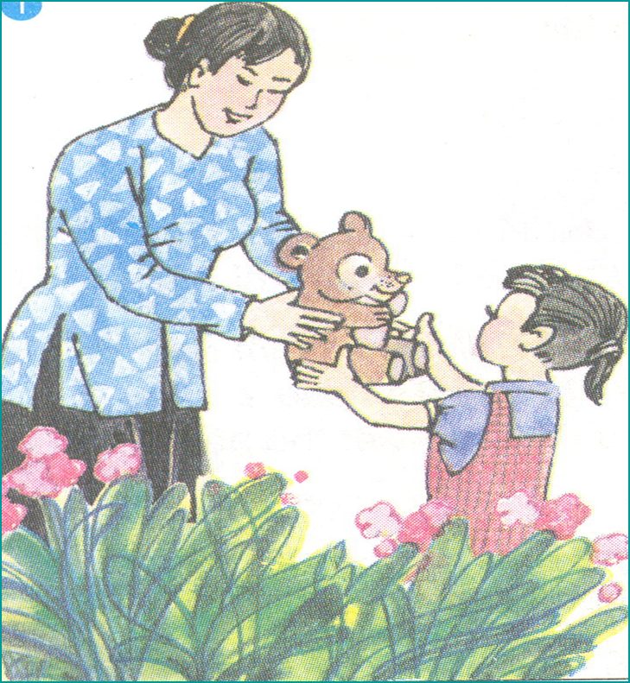
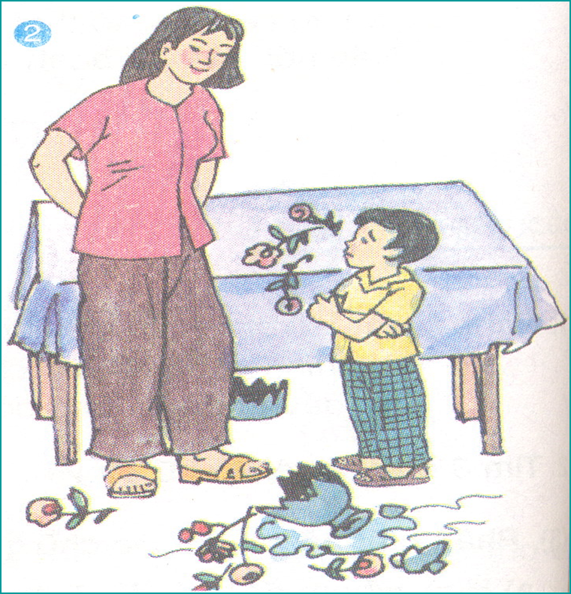
3. Hãy nói 3, 4 câu về nội dung mỗi bước tranh, trong đó có dùng từ cảm ơn hay xin lỗi thích hợp:

Slide 8

Mẹ mua cho Lan một con gấu bông. Lan đưa hai tay ra nhận và nói:
“Gấu bông đẹp quá. Con cảm ơn mẹ”

Slide 9
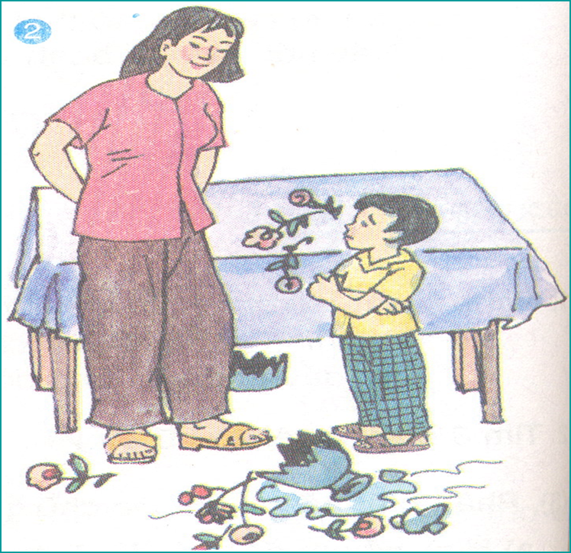
Bạn Nam vô ý làm vỡ lọ hoa trên bàn. Bạn vội vàng khoanh tay xin lỗi mẹ. Bạn nói : “ Con xin lỗi mẹ ạ!”

Slide 10
4. Viết lại những câu em đã nói về một trong hai bức tranh ở bài tập 3.
Mẹ mua cho Lan một con gấu bông . Lan đưa hai tay ra nhận và nói:
“Gấu bông đẹp quá. Con cảm ơn mẹ”
Bạn Nam vô ý làm vỡ lọ hoa trên bàn. Bạn vội vàng khoanh tay xin lỗi mẹ. Bạn nói : “ Con xin lỗi mẹ ạ!”

